Slide 1
Java Programming 선택과 반복
본 자료는 인피니티북스의 Power Java의 자료를 각색한 것임.

Slide 2
이번 장에서 학습할 내용
지금까지는 문장들이 순차적으로 실행된다고 하였다. 하지만 필요에 따라서 조건이 만족되면 문장의 실행 순서를 변경할 수 있는 기능이 제공된다.
조건문이란?
if 문
if, else 문
중첩 if 문
switch 문
break문
continue문

Slide 3
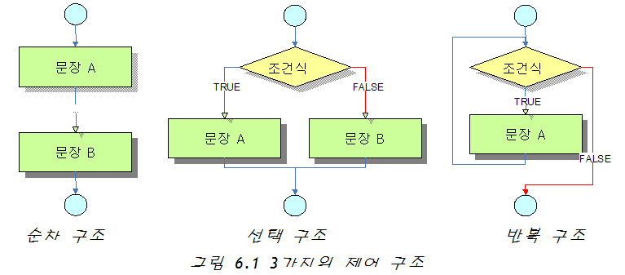
3가지의 제어 구조

Slide 4
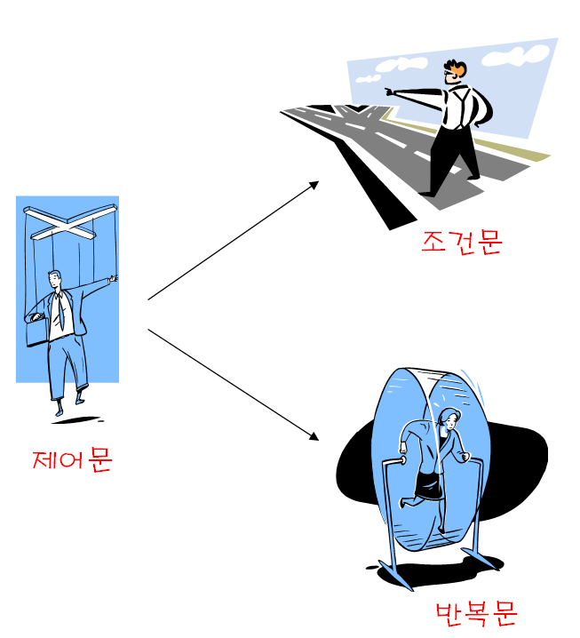
조건문
조건에 따라서 여러 개의 실행 경로 가운데 하나를 선택
문장이 실행되는 순서에 영향을 주는 문장
조건에 따라서 여러 개의 같은 처리를 반복

Slide 5
일상 생활에서의 조건문의 예
만약 비가 오지 않으면 테니스를 친다.
만약 결석이 1/3이상이면 F학점을 받는다.
만약 시간이 없는 경우에는 택시를 탄다.
만약 날씨가 좋고 공휴일이면 공원에 산책을 간다.
점수가 60점 이상이면 합격이고 그렇지 않으면 불합격이다.
조건문은 프로그램의 흐름을 변경합니다.

Slide 6
if-else 문
날씨가 좋은가?
거짓
참
테니스를 친다.
공부를 한다.
if( 조건식 )
문장1;
else
문장2;
조건식이 참이면 실행된다.
조건식이 거짓이면 실행된다.

Slide 7
복합문
복합문(compound statement)
중괄호를 사용하여 문장들을 그룹핑하는 것,
블록(block)이라고도 한다.
단일문 대신 들어 갈 수 있다.
if( score >= 60 )
{
printf("합격입니다.\n");
printf("장학금도 받을 수 있습니다.\n");
}
조건식이 참이면 2개의 문장이 묶여서 실행된다.

Slide 8
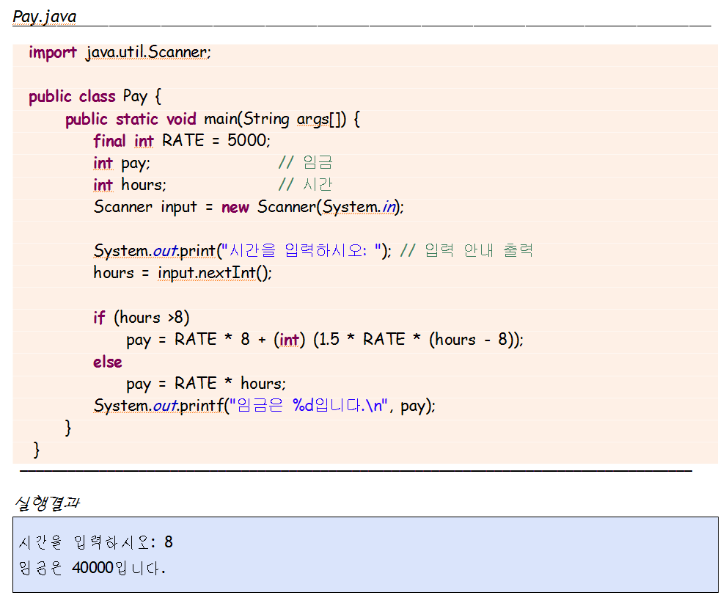
예제

Slide 9
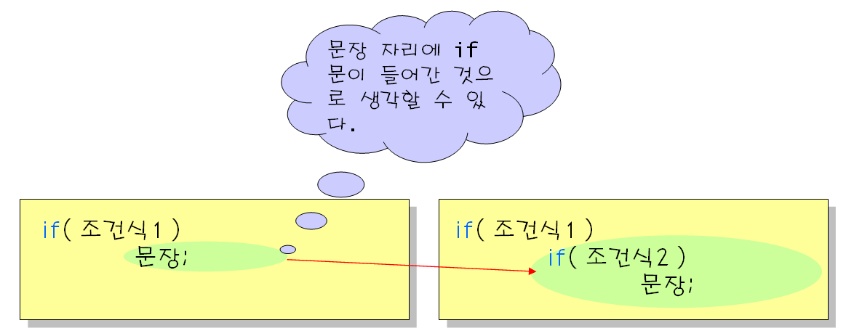
중첩 if
if 문에 다시 if 문이 포함
if( 조건식1 )
if( 조건식2 )
문장;

Slide 10
중첩 if
if( score > 80 )
if( score > 90 )
System.out.println("당신의 학점은 A입니다.");
If 문안의 문장자리에 if문이 들어간 경우
if( score > 80 )
if( score > 90 )
System.out.println("당신의 학점은 A입니다.");
else
System.out.println("당신의 학점은 B입니다.");
If 문안의 문장자리에 if-else 문이 들어간 경우

Slide 11
if와 else의 매칭 문제
else 절은 가장 가까운 if절과 매치된다.
if(score > 80)
if( score > 90)
System.out.println(“당신의 학점은 A입니다”);
else
System.out.println(“당신의 학점은 B입니다”)
X
O
만약 다른 if절과 else 절을 매치시키려면 중괄호를 사용하여 블록으로 묶는다.
if( score > 80 )
{
if( score > 90 )
System.out.println("당신의 학점은 A입니다.");
}
else
System.out.println("당신의 학점은 A나 B가 아닙니다.");

Slide 12
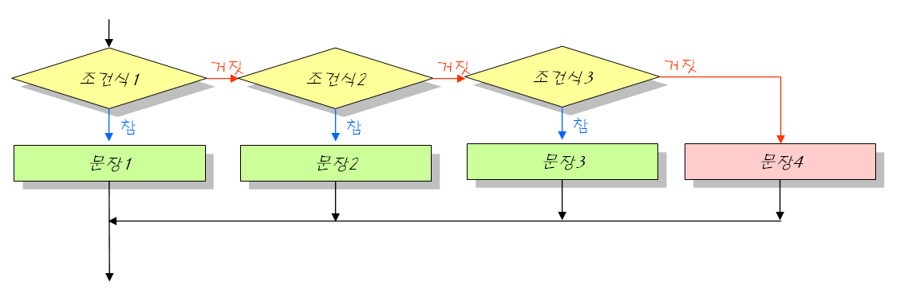
연속적인 if
if( 조건식1 )
문장1;
else if( 조건식2 )
문장2;
else if( 조건식3 )
문장3;
else
문장4;

Slide 13
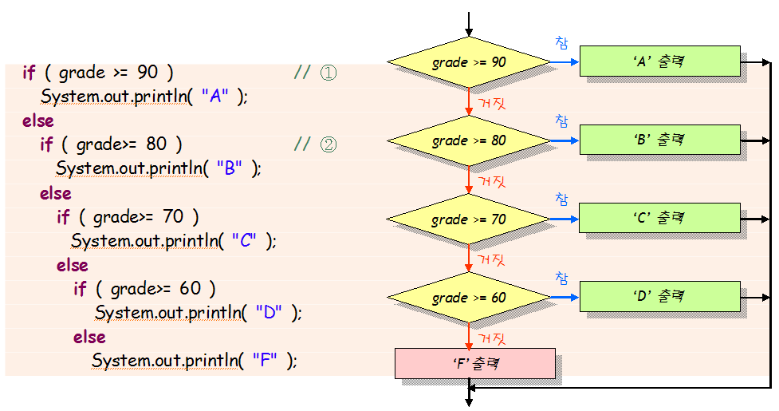
학점 부여 예제

Slide 14
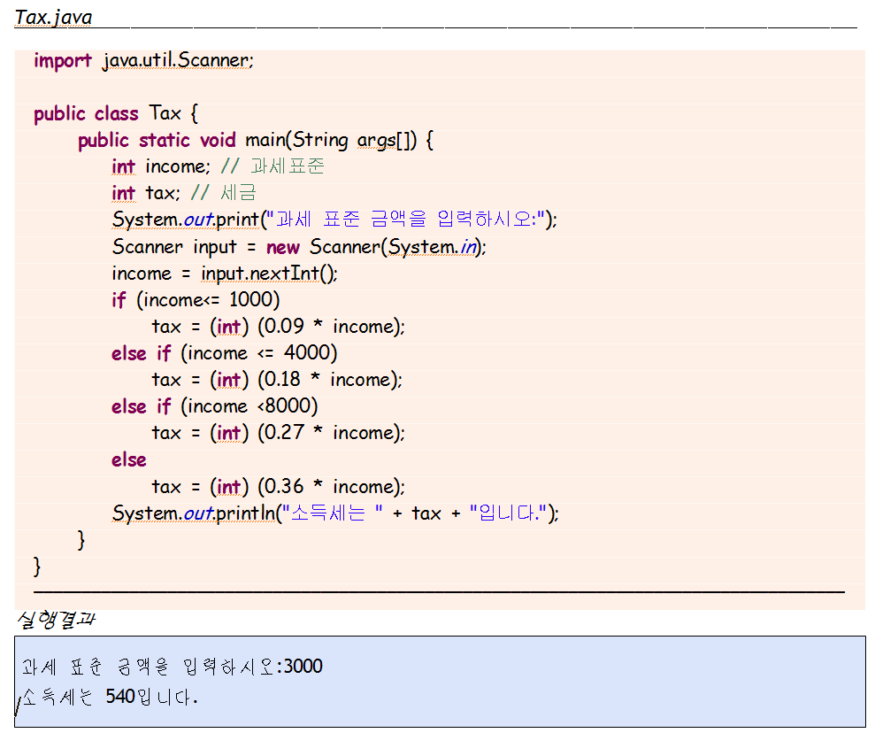

Slide 15
중간 점검 문제
변수 n의 값이 100보다 크거나 같으면 “large", 100보다 작으면 ”small"을 출력하는 if-else 문을 작성하라.
2. k의 값이 각각 3, 0, -1인 경우에 다음의 코드에 의하여 생성되는 출력은 무엇인가?
if( k != 0 )
System.out.println("A");
else if( k > 3 )
System.out.println("B");
else
System.out.println("C");
3. 컵의 사이즈를 받아서 100ml미만은 small, 100ml이상 200ml미만은 medium, 200ml 이상은 large라고 출력하는 연속적인 if-else 문을 작성하시오.

Slide 16
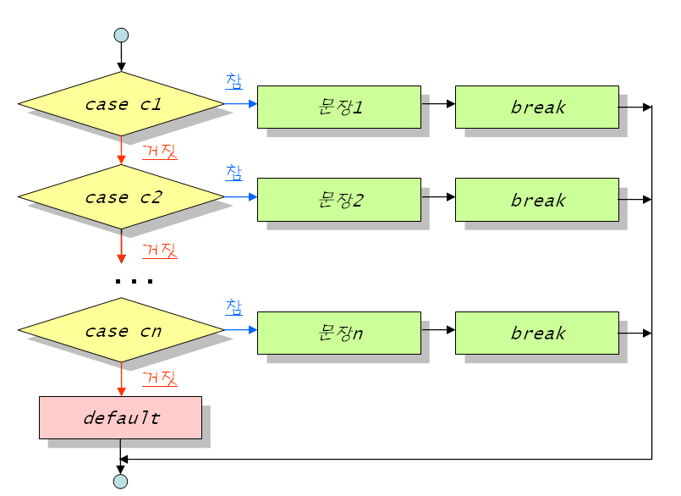
switch 문
여러 가지 경우 중에서 하나를 선택하는데 사용

Slide 17
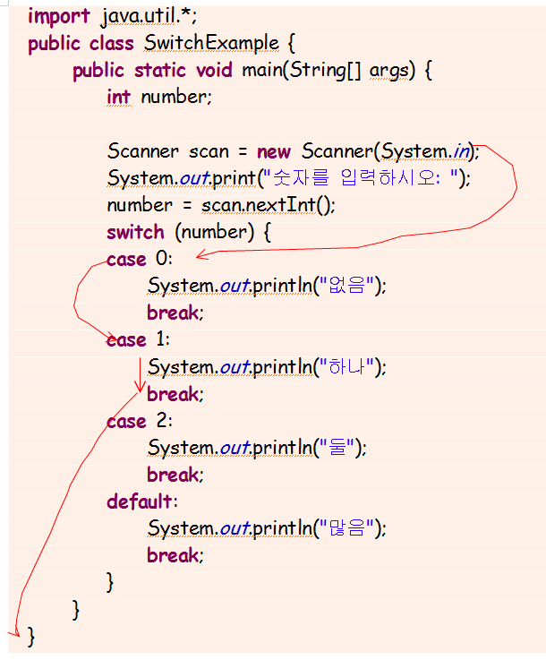
switch 문의 예
사용자가 1을 입력하는 경우

Slide 18
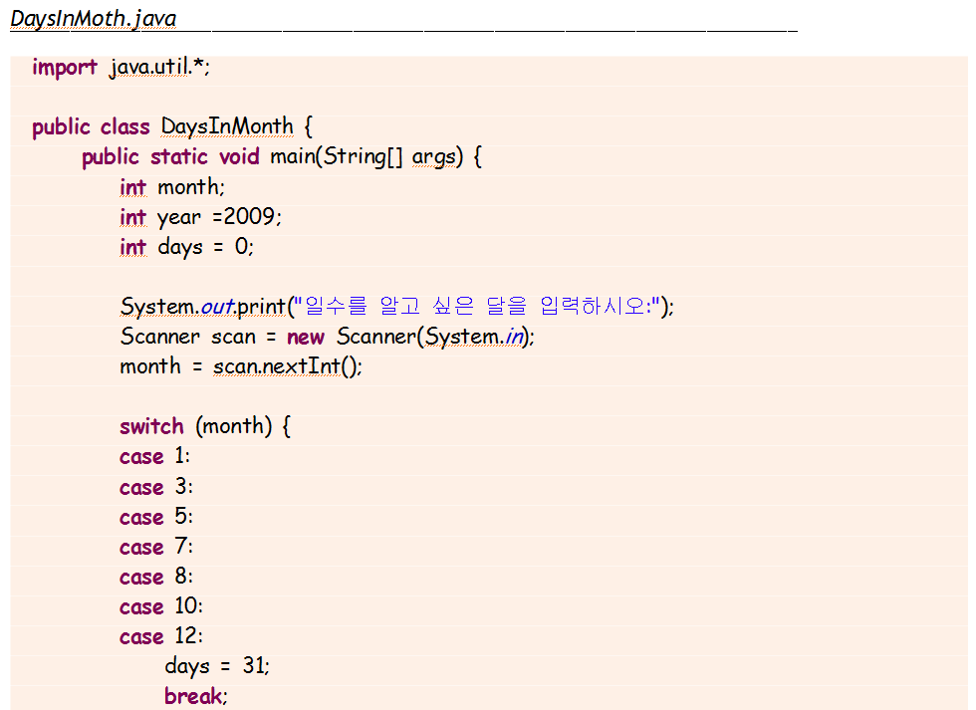
예제

Slide 19
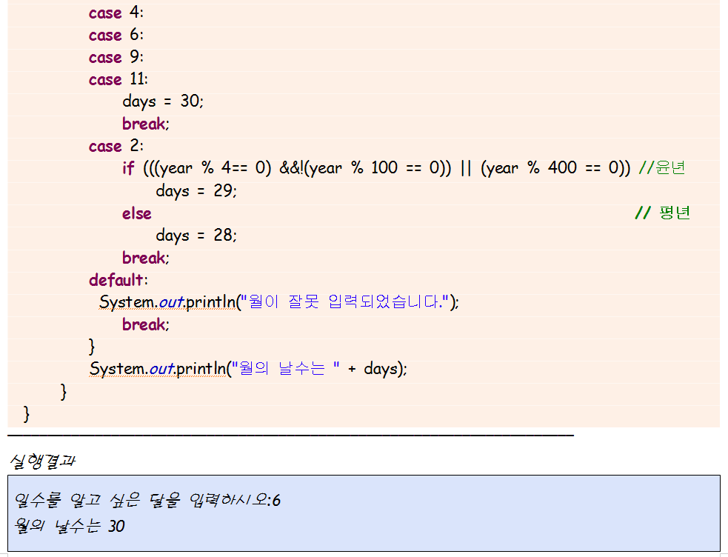
예제

Slide 20
중간 점검 문제
1. case 절에서 break 문을 생략하면 어떻게 되는가?
2. 변수 fruit의 값이 각각 1, 2, 5일 때, 다음의 코드의 출력을 쓰시오.
switch(fruit) {
case 1: System.out.println("사과");
break;
case 2: System.out.println("배");
case 3: System.out.println("바나나");
break;
default:System.out.println("과일");
}

Slide 21
이번 장에서 학습할 내용
반복 구조는 일련의 처리를 반복할 수 있게 한다. 반복의 개념을 먼저 이해하고 3가지의 반복 구조에 대하여 학습한다.
반복의 개념 이해
while 반복문
do-while 반복문
for 반복문
break와 continue문

Slide 22
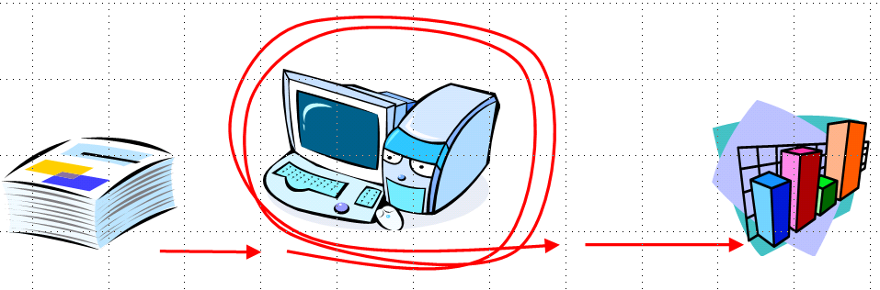
반복문
Q) 반복 구조는 왜 필요한가?
A) 같은 처리 과정을 되풀이하는 것이 필요하기 때문이다. 학생 30명의 평균 성적을 구하려면 같은 과정을 30번 반복하여야 한다.

Slide 23
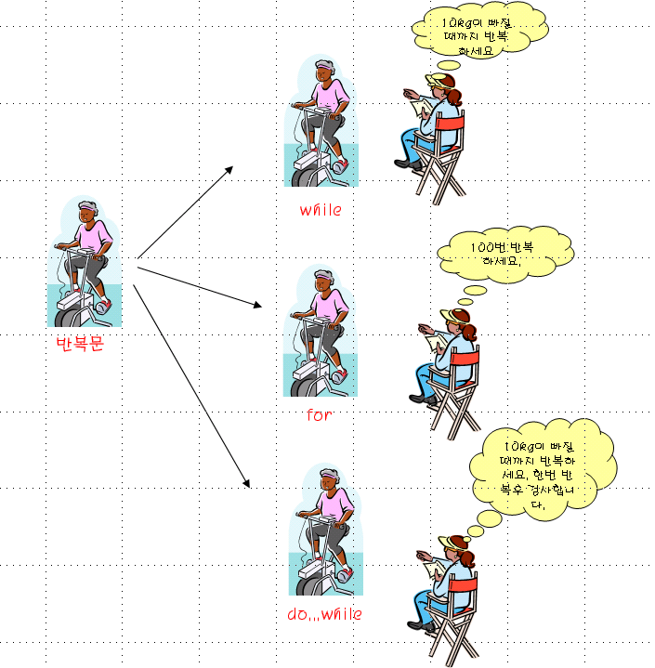
반복문의 종류

Slide 24
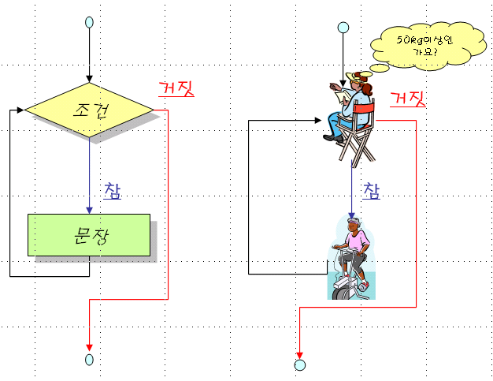
while 문
주어진 조건이 만족되는 동안 문장들을 반복 실행한다.
while( 조건식 )
문장;

Slide 25
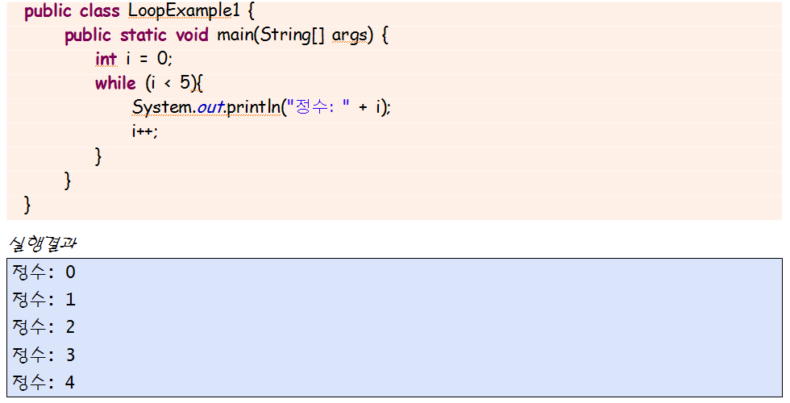
예제

Slide 26
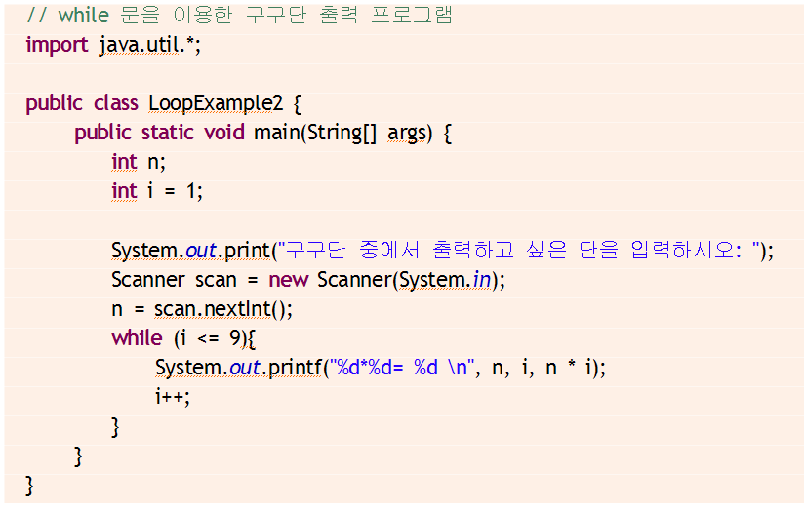
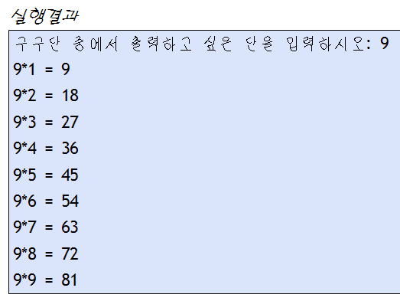
예제

Slide 27
예제
두수의 최대 공약수 구하기
유클리드 알고리즘
① 두 수 가운데 큰 수를 x, 작은 수를 y라 한다.
② y가 0이면 공약수는 x와 같다.
③ r ← x % y
④ x ← y
⑤ y ← r
⑥ 단계 ②로 되돌아간다.

Slide 28
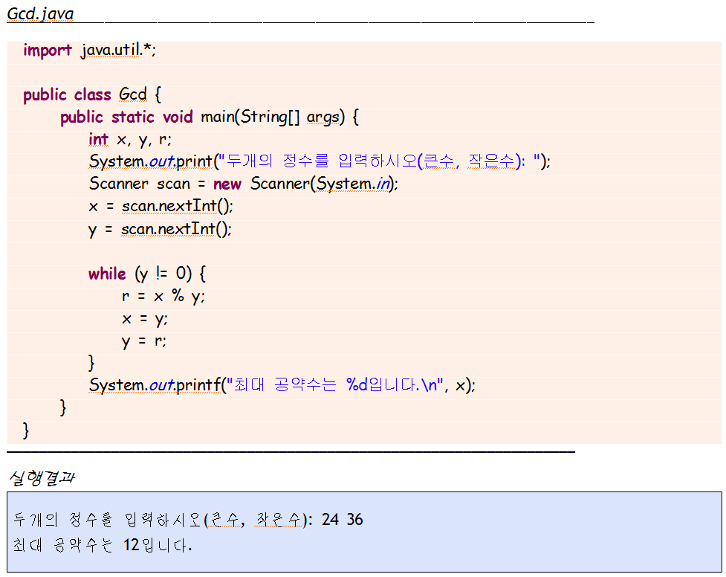

Slide 29
if 문과 while 문의 비교
if문은 while 문으로 변경할 수 있다.
while 문도 if문으로 변경할 수 있다.
if( 조건 )
{
...
...
}
while( 조건 )
{
...
...
}
조건이 만족되면 한번만 실행된다.
조건이 만족되면 여러 번 반복 실행된다.

Slide 30
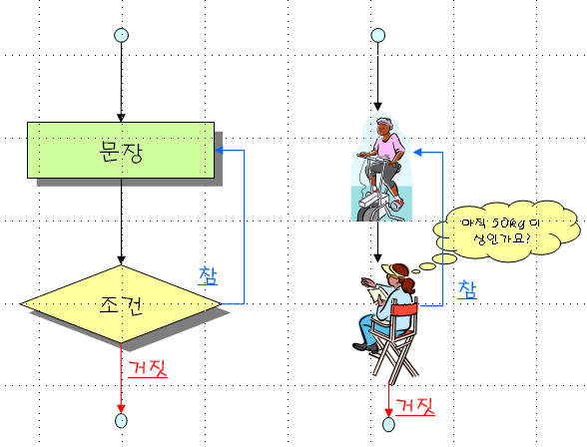
do...while문
반복 조건을 루프의 끝에서 검사
do
문장
while(조건)
① 문장들이 실행된다.
② 조건식이 계산된다.
③ 결과가 참이면 ①로 돌아간다.
④ 결과가 거짓이면 종료된다.

Slide 31
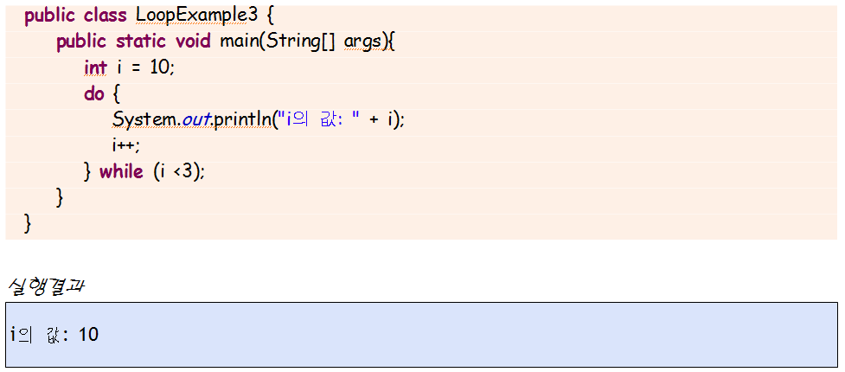
예제

Slide 32
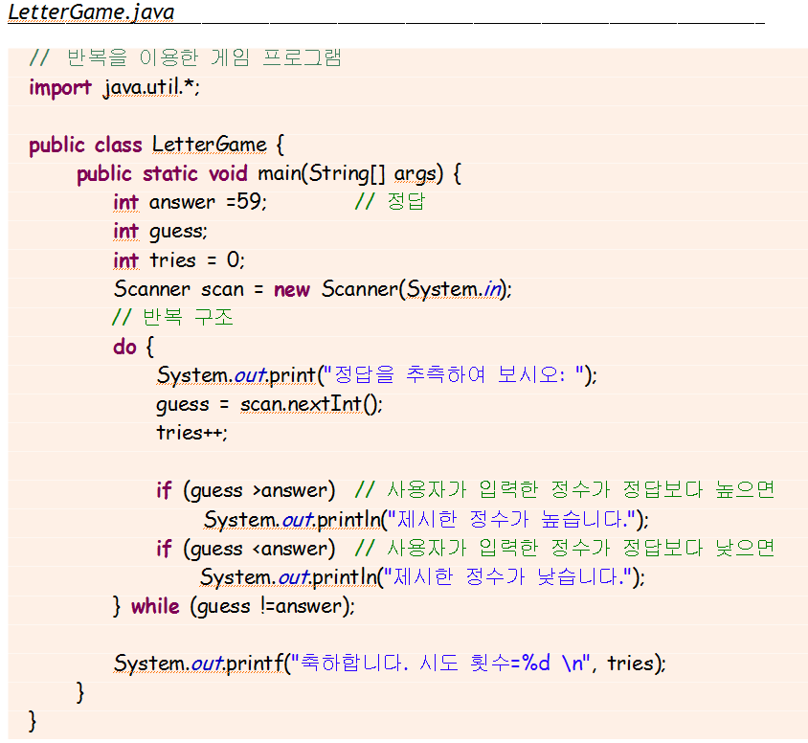
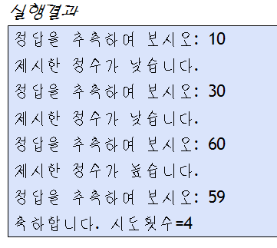
예제

Slide 33
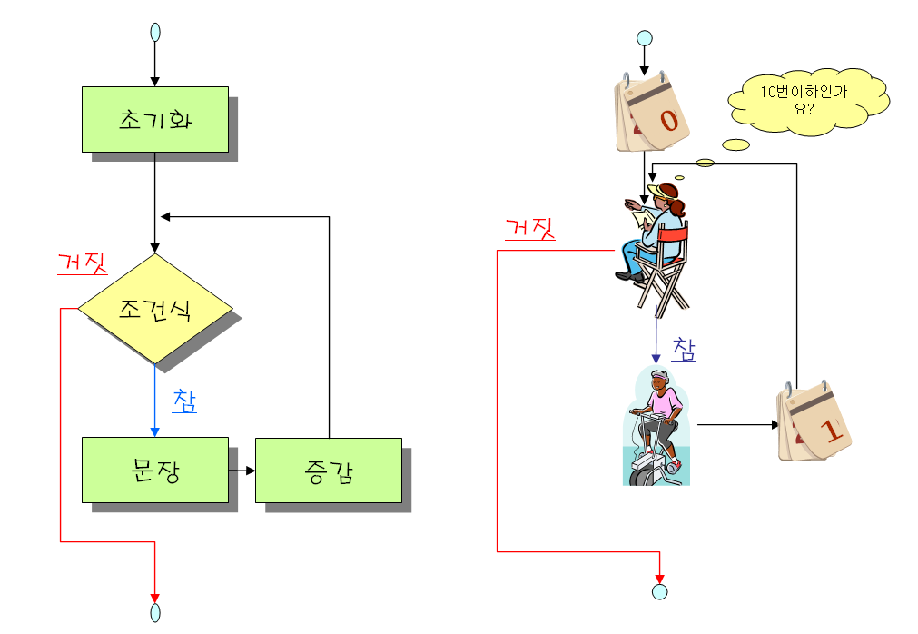
for 루프
정해진 횟수만큼 반복하는 구조

Slide 34
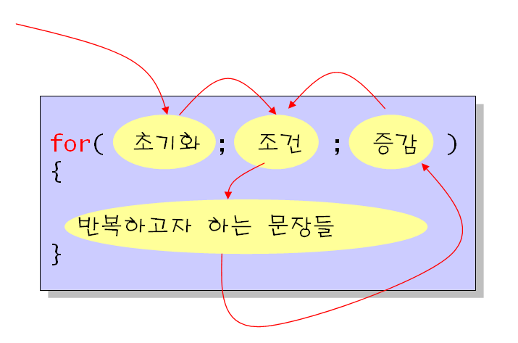
for 문의 구조
for ( 초기화; 조건식; 증감식)
문장;
① 초기화를 실행한다.
② 반복 조건을 나타내는 조건식을 계산한다.
③ 수식의 값이 거짓이면 for 문의 실행이 종료된다.
④ 수식의 값이 참이면 문장이 실행된다.
⑤ 증감을 실행하고 ②로 돌아간다.

Slide 35
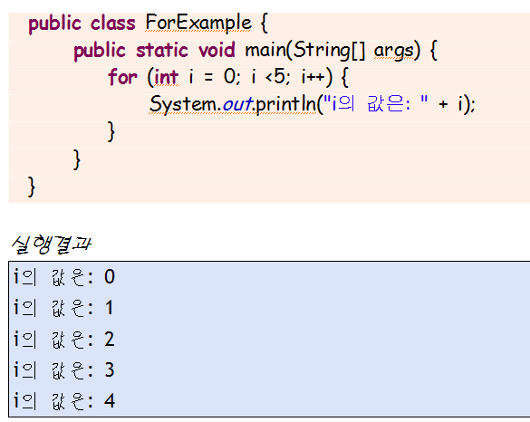
예제

Slide 36
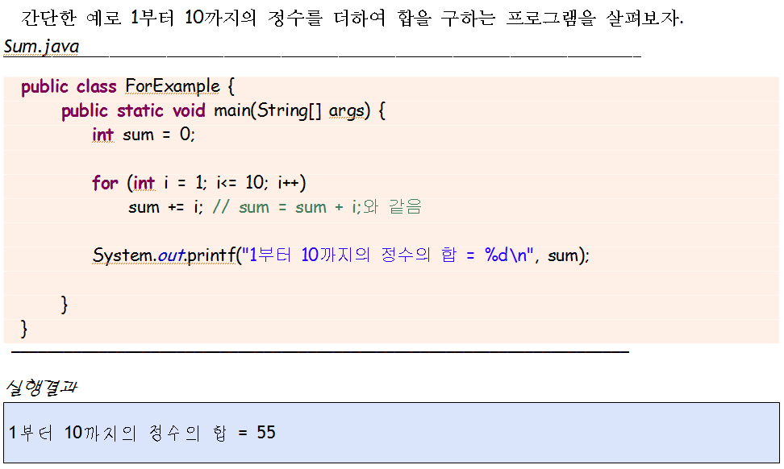
예제

Slide 37
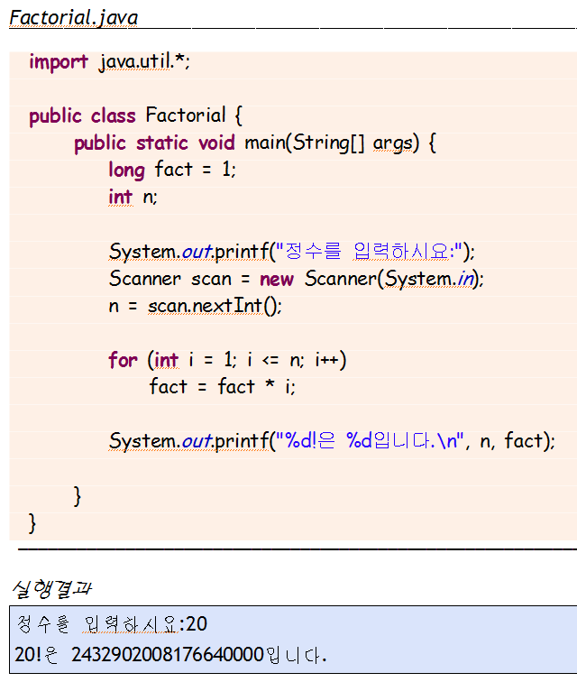
팩토리얼 예제

Slide 38
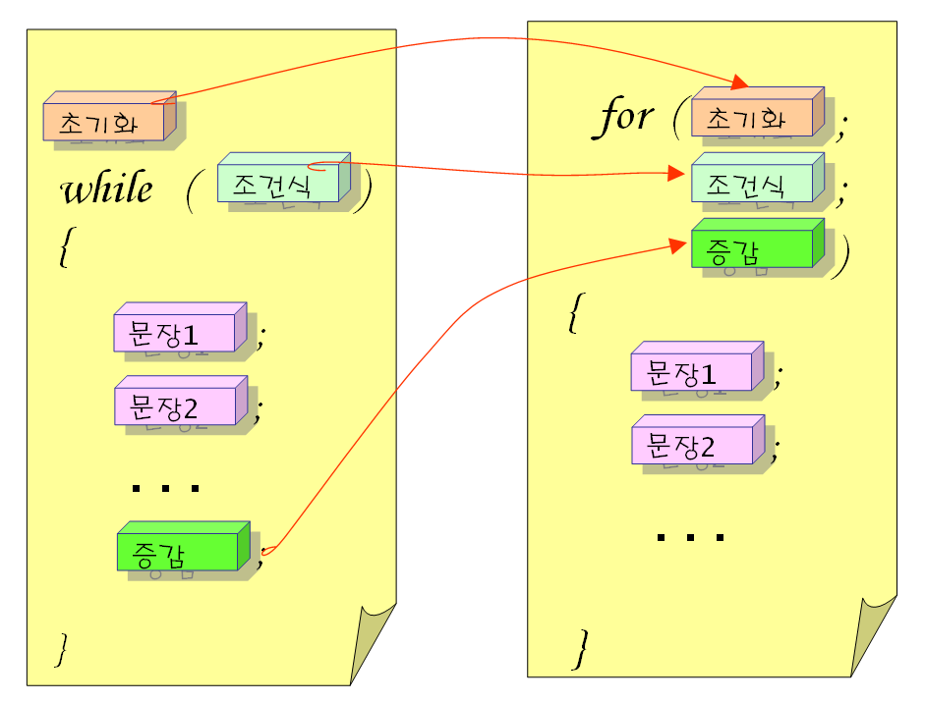
while 루프와 for 루프와의 관계

Slide 39
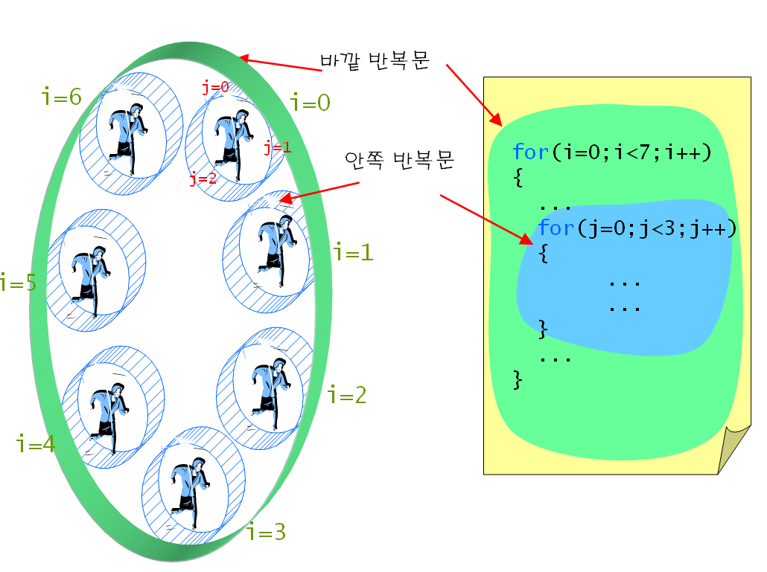
중첩 반복문
중첩 반복문(nested loop): 반복문 안에 다른 반복문이 위치

Slide 40
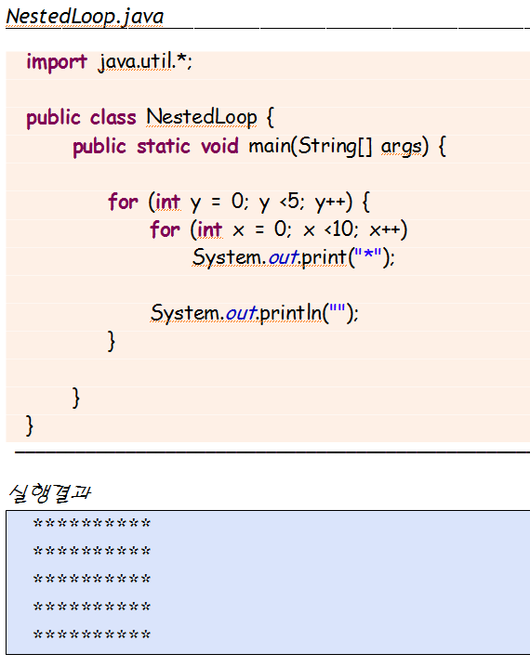
예제

Slide 41
중간 점검 문제
1. 다음 코드의 출력을 쓰시오.
for(int i = 1; i < 5; i++)
System.out.print(2 * i + " ");
2. 다음 코드의 출력을 쓰시오.
for(int i = 10; i > 0; i = i - 2)
System.out.println("Student" + n);
3. 다음 코드의 출력을 쓰시오.
for(int i = 1; i < 6; i++)
for(int j = 5; j >= 1; i--)
System.out.println(i + "곱하기“ + j + "은 ” + i*j);

Slide 42
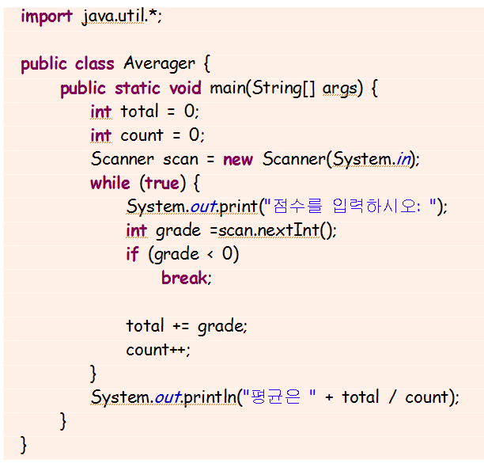
break 문

Slide 43
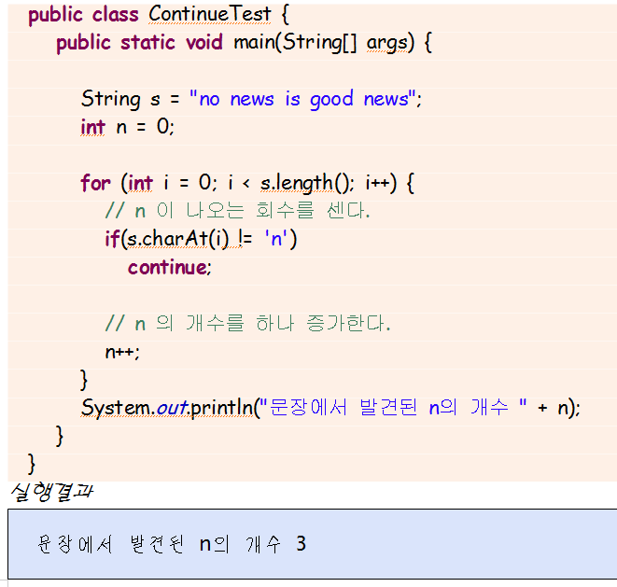
coninue 문

Slide 44
중간 점검 문제
1. 다음 코드의 출력을 쓰시오.
int n = 12;
while (n > 0) {
n = n - 2;
if( n == 6 )
break;
System.out.println(n);
}
2. 1번 문제에서 break를 continue로 변경하면 어떻게 되는가?

Slide 45
Q & A

